Slide 1

Relatório de Atividades de Cooperação 2023
(até 31/10/2023)

Slide 2
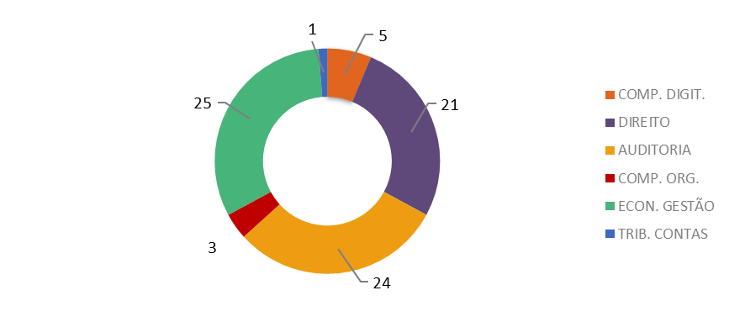

1
Plano de Capacitação das OISC/CPLP|2023
O Plano de Capacitação|2023, prevê a realização de 79 cursos:
Tribunal de Contas de Portugal - 11 cursos síncronos
Tribunal de Contas da União - Brasil - 53 cursos assíncronos
Escola Virtual do Governo Brasileiro - 15 cursos assíncronos
Distribuídos por seis grandes áreas temáticas:
AUDITORIA
DESENVOLVIMENTO DE COMPETÊNCIAS DIGITAIS
DESENVOLVIMENTO DE COMPETÊNCIAS ORGANIZACIONAIS
DIREITO
ECONOMIA E GESTÃO
TRIBUNAL DE CONTAS
Relatório de Atividades de Cooperação| 2023
2

Slide 3
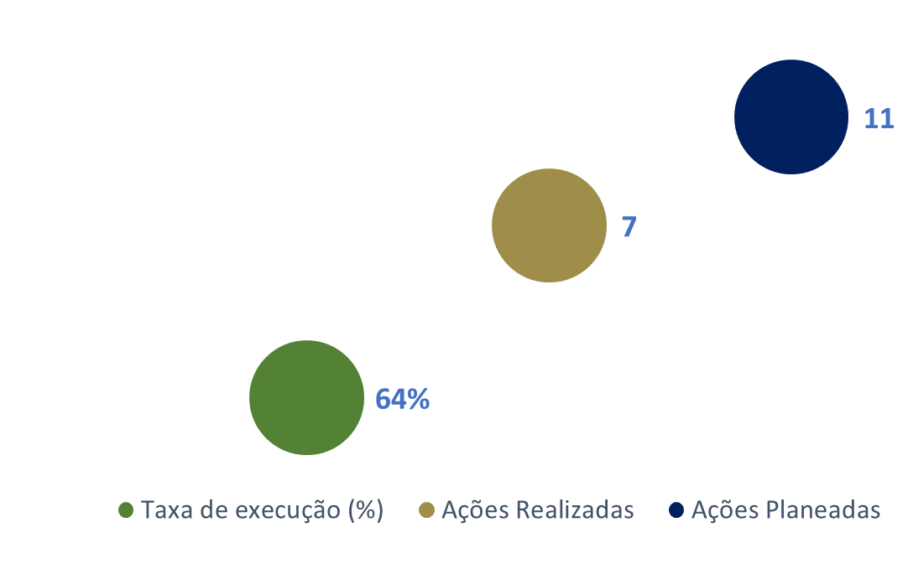
2
Execução do Plano de Capacitação das OISC/CPLP|2023
Até 31/10/2023 foram realizadas 7 ações de formação síncronas pelo TCP das 11 programadas no PF 2023. Até ao momento, não foi possível incluir os dados relativos aos cursos de E-learning promovidos pelo TCU.
Taxa de execução global das ações do TCP do PF 2023
Relatório de Atividades de Cooperação| 2023
3

Slide 4
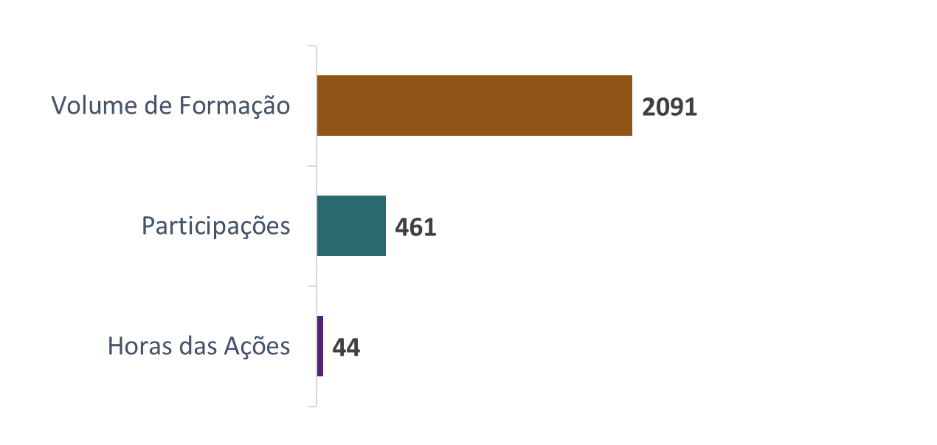
2
Execução do Plano de Capacitação das OISC/CPLP|2023
Volume de Formação Global
Relatório de Atividades de Cooperação| 2023
4

Slide 5
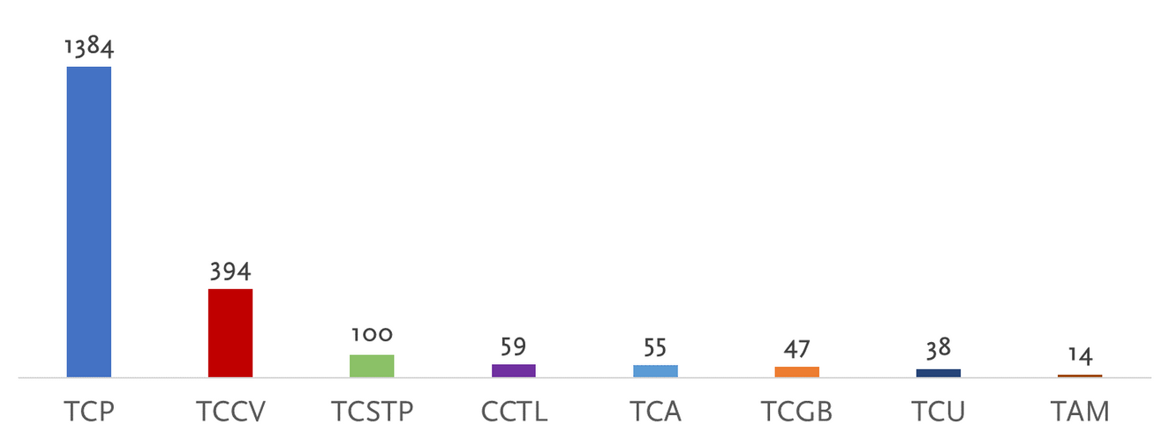
2
Execução do Plano de Capacitação das OISC/CPLP|2023
Volume de Formação por ISC
Relatório de Atividades de Cooperação| 2023
5

Slide 6
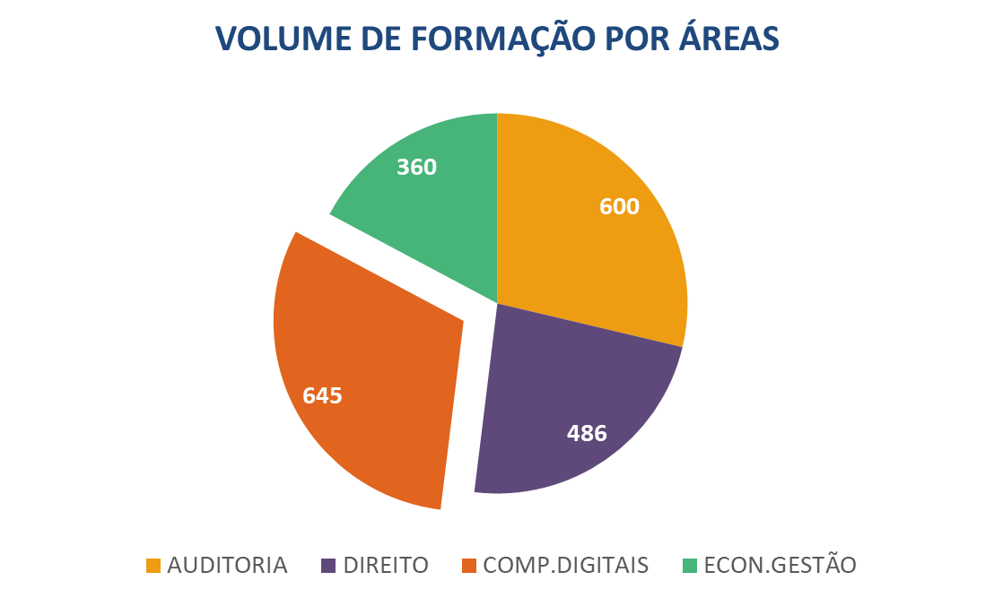
2
Execução do Plano de Capacitação das OISC/CPLP|2023
Volume de Formação por Áreas de Formação
Relatório de Atividades de Cooperação| 2023
6

Slide 7
2
Execução do Plano de Capacitação das OISC/CPLP|2023
Curso | Horas | Formandos com Certificação | Volume de Formação
Construção de Indicadores de Apoio à Gestão e Avaliação de Resultados | 6 | 60 | 360
Desafios da Transformação Digital para a Auditoria | 2 | 144 | 288
Corporate Governance e o Exercício da Função Acionista do Estado | 6 | 52 | 312
WinIDEA | 15 | 26 | 390
MS TEAMS Avançado | 3 | 85 | 255
A Arbitragem na Contratação Pública | 3 | 60 | 180
Direito das Sociedades e Valores Mobiliários | 9 | 34 | 306
Total Geral | 44 | 461 | 2 091
Volume de Formação por Cursos
Relatório de Atividades de Cooperação| 2023
7

Slide 8
3
Seminários e Reuniões
ABRIL
Acolhimento da terceira sessão do Comité Pilotagem do Pro PALOP-TL, no dia 19 de abril de 2023, em Lisboa, nas instalações do Tribunal de Contas de Portugal.
MAIO
Conferência sobre Gestão da Água, organizada pelo TCP em parceria com o GAO e o TCU, no dia 15 de maio de 2023, em Lisboa, nas instalações do Tribunal de Contas de Portugal.
SETEMBRO
Seminário Ibero-americano de Direito e Controlo, na Faculdade de Direito e no Antigo Salão Nobre do Tribunal de Contas, em Lisboa, de 18 a 21 de setembro de 2023
Relatório de Atividades de Cooperação| 2023
8

Slide 9
4
Visitas de Estudo
Visitaram o Tribunal de Contas de Portugal:
ABRIL
  Uma delegação do Tribunal de Contas de Angola, composta por 3 Juízes Conselheiros e uma Técnica, de 17 a 21 de abril de 2023.
  Um Juiz Conselheiro do Tribunal de Contas de São Tomé e Príncipe, de 27 a 28 abril de 2023.
JUNHO E JULHO
  Vista de 45 Magistrados dos Tribunais Administrativos de Moçambique, integrada num curso sobre o tema “Responsabilidade por infração financeira”, organizado pelo Observatório Permanente da Justiça (OPJ) do Centro de Estudos Sociais da Universidade de Coimbra (CES).
Relatório de Atividades de Cooperação| 2023
9

Slide 10
4
Visitas de Estudo
Visitaram o Tribunal de Contas de Portugal:
SETEMBRO
  Uma delegação do Tribunal de Contas de Angola, composta pelo Juiz Conselheiro Presidente, quatro Juízes Conselheiros e 3 Técnicos, de 18 a 22 de setembro de 2023.
  Procuradora-Geral junto do Tribunal de Contas da União - Brasil, de 18 a 21 de setembro de 2023.
Relatório de Atividades de Cooperação| 2023
10

Slide 11
4
Visitas de Estudo
Visitaram o Tribunal de Contas de Portugal:
OUTUBRO
  Dois Procuradores-Gerais Adjuntos, junto à 1ª e 2.ª Subsecções do Tribunal Administrativo de Moçambique e duas Procuradoras-Gerais Adjuntas, junto à Secção Criminal do Tribunal Supremo de Moçambique, de 16 a 19 de outubro de 2023.
  Um Procurador da República em exercício no Gabinete Central do Contencioso do Estado e Interesses Coletivos e Difusos de Dili, da República Democrática de Timor-Leste, de 17 a 19 de outubro de 2023.
Relatório de Atividades de Cooperação| 2023
11

Slide 12
5
Estágios Profissionais
Realizaram Estágios Profissionais no Tribunal de Contas de Portugal:
OUTUBRO
  De 9 a 20 de outubro de 2023, 4 auditores da Câmara de Contas de Timor-Leste, tendo 2 dois auditores estagiado na área da Consultadoria e Planeamento e dois na área da Prestação de Contas.
  Terminou o estágio de 1 ano, a 31 de outubro de 2023, de um Auditor do Tribunal de Contas de São Tomé e Príncipe, cujo início ocorreu no dia 2 de novembro de 2022.
Relatório de Atividades de Cooperação| 2023
12

Slide 13
6
Formação
JUNHO E JUL﻿HO
No âmbito do projeto “Parceria para melhoria da prestação de serviços através de Supervisão e Gestão das Finanças Públicas em Timor-Leste” (PFMO), 2 Auditores do Tribunal de Contas de Portugal ministraram, entre junho e julho de 2023, ações de Formação sobre o tema “Formação em Auditoria de Programas e Manual de Auditoria de Resultados”, “Formação em Certificação de Contas” e “Formação em Análise de Balanços e Estudo de Indicadores”.
A formação foi realizada em Díli e abrangeu 36 auditores, 29 da Câmara de Contas de Timor-Leste e 7 inspetores do órgão de controlo interno (Inspeção Geral do Estado).
Relatório de Atividades de Cooperação| 2023
13

Slide 14
6
Formação
JUNHO E JUL﻿HO
Colaboração do TCP no curso de formação “Responsabilidade por infração financeira” dirigido a 45 Magistrados dos Tribunais Administrativos de Moçambique, organizado pelo Observatório Permanente da Justiça (OPJ) do Centro de Estudos Sociais da Universidade de Coimbra (CES).
Relatório de Atividades de Cooperação| 2023
14

